Slide 1
SISTEMAS OPERATIVOS
Implementación
y segmentación
Sistemas operativos · Administración de memoria
Juan Rafael Aguilar Salinas
Ingeniería en Computación · UAEMéx Texcoco
Implementación y segmentación
01 / 16
Notes:
Fuente: documento proporcionado «Implementación y Segmentación.pdf», páginas impresas 227–247. Secciones 3.6 y 3.7.

Slide 2
01 / IMPLEMENTACIÓN
El papel del sistema operativo
01
Prepara la memoria cuando crea un proceso.
02
Carga las páginas necesarias durante la ejecución.
03
Libera los recursos cuando el proceso termina.
04
La MMU traduce las direcciones virtuales. El sistema operativo configura las tablas que utiliza.
Implementación y segmentación
02 / 16
Notes:
Fuente: documento proporcionado «Implementación y Segmentación.pdf», páginas impresas 227–228. Secciones 3.6 y 3.7.

Slide 3
01 / IMPLEMENTACIÓN
¿Qué ocurre en un fallo de página?
01
La página solicitada no está en la memoria principal.
02
El sistema comprueba el acceso y busca un marco disponible.
03
Si no hay espacio, selecciona una página para reemplazar.
04
Un fallo de página puede ser normal: no significa que el programa tenga un error.
Implementación y segmentación
03 / 16
Notes:
Fuente: documento proporcionado «Implementación y Segmentación.pdf», páginas impresas 228. Secciones 3.6 y 3.7.

Slide 4
01 / IMPLEMENTACIÓN
Carga y continuación
01
Guarda en disco la página reemplazada si fue modificada.
02
Carga la página solicitada y actualiza la tabla de páginas.
03
Restaura el estado y vuelve a ejecutar la instrucción.
04
Durante la lectura del disco, el proceso espera y otro proceso puede usar la CPU.
Implementación y segmentación
04 / 16
Notes:
Fuente: documento proporcionado «Implementación y Segmentación.pdf», páginas impresas 228–229. Secciones 3.6 y 3.7.

Slide 5
01 / IMPLEMENTACIÓN
Reinicio de una instrucción
01
Una instrucción puede detenerse a la mitad.
02
El sistema recupera su inicio y deshace los cambios parciales.
03
El hardware ayuda guardando información del estado anterior.
04
Por ejemplo, hay que evitar que un registro se incremente dos veces al repetir la instrucción.
Implementación y segmentación
05 / 16
Notes:
Fuente: documento proporcionado «Implementación y Segmentación.pdf», páginas impresas 229–230. Secciones 3.6 y 3.7.

Slide 6
01 / IMPLEMENTACIÓN
Páginas fijas durante la entrada/salida
01
Una transferencia necesita que su página permanezca en memoria.
02
El pinning impide reemplazarla hasta terminar la operación.
03
Otra opción usa un búfer del kernel y después copia los datos.
04
DMA permite transferir datos directamente entre un dispositivo y la memoria.
Implementación y segmentación
06 / 16
Notes:
Fuente: documento proporcionado «Implementación y Segmentación.pdf», páginas impresas 230–231. Secciones 3.6 y 3.7.

Slide 7
01 / IMPLEMENTACIÓN
Respaldo en disco
01
Guarda las páginas que salen de la memoria principal.
02
Estático: cada página tiene un lugar reservado.
03
Dinámico: el espacio se asigna cuando la página sale.
04
El código sin modificar también puede recuperarse directamente del archivo ejecutable.
Implementación y segmentación
07 / 16
Notes:
Fuente: documento proporcionado «Implementación y Segmentación.pdf», páginas impresas 231–232. Secciones 3.6 y 3.7.

Slide 8
01 / IMPLEMENTACIÓN
Política y mecanismo
01
La política decide qué hacer con las páginas.
02
El mecanismo realiza las operaciones de memoria.
03
Separarlos facilita los cambios, pero añade comunicación entre componentes.
04
Un paginador externo puede administrar el respaldo desde el espacio de usuario.
Implementación y segmentación
08 / 16
Notes:
Fuente: documento proporcionado «Implementación y Segmentación.pdf», páginas impresas 233–234. Secciones 3.6 y 3.7.

Slide 9
02 / SEGMENTACIÓN
¿Qué es la segmentación?
01
Organiza la memoria en partes lógicas: código, datos o pila.
02
Cada segmento tiene su propio tamaño y puede crecer.
03
Una dirección indica el segmento y el desplazamiento.
04
Por ejemplo, la pila puede crecer sin ocupar el espacio de direcciones de la tabla de símbolos.
Implementación y segmentación
09 / 16
Notes:
Fuente: documento proporcionado «Implementación y Segmentación.pdf», páginas impresas 234–236. Secciones 3.6 y 3.7.

Slide 10
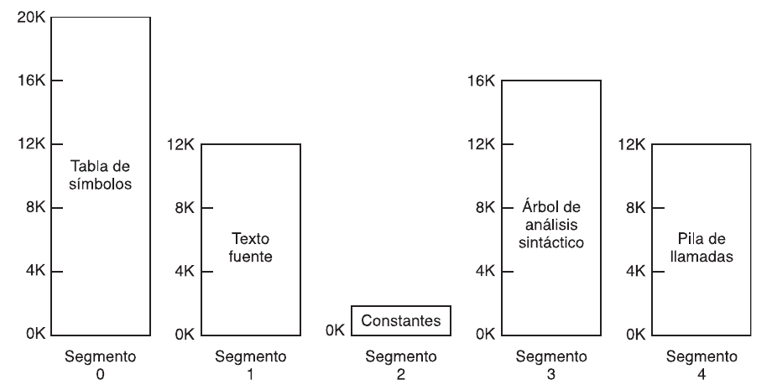
02 / SEGMENTACIÓN
Un segmento para cada estructura
Las tablas de un compilador pueden crecer de forma independiente.
Implementación y segmentación
10 / 16
Notes:
Fuente: documento proporcionado «Implementación y Segmentación.pdf», páginas impresas 236. Secciones 3.6 y 3.7. Esquema reproducido del documento.

Slide 11
02 / SEGMENTACIÓN
Ventajas y dificultad principal
01
Facilita compartir información y proteger cada segmento.
02
Simplifica el manejo de estructuras que cambian de tamaño.
03
Puede dejar huecos en memoria: fragmentación externa. La compactación los reúne.
04
La compactación mueve segmentos para unir los huecos y formar un espacio libre mayor.
Implementación y segmentación
11 / 16
Notes:
Fuente: documento proporcionado «Implementación y Segmentación.pdf», páginas impresas 236–239. Secciones 3.6 y 3.7.

Slide 12
02 / SEGMENTACIÓN
Segmentos divididos en páginas
01
La segmentación organiza las partes del programa.
02
La paginación divide cada segmento en bloques de tamaño fijo.
03
Solo las páginas necesarias deben estar en memoria.
04
Esta combinación conserva la organización lógica y evita cargar segmentos completos.
Implementación y segmentación
12 / 16
Notes:
Fuente: documento proporcionado «Implementación y Segmentación.pdf», páginas impresas 238–242. Secciones 3.6 y 3.7.

Slide 13
03 / EJEMPLOS DE ARQUITECTURAS
MULTICS
01
Usa una tabla de segmentos y tablas de páginas.
02
La dirección identifica segmento, página y desplazamiento.
03
El TLB guarda traducciones recientes para acelerar el acceso.
04
Primero se consulta el descriptor del segmento. Después se localiza la página y la palabra.
Implementación y segmentación
13 / 16
Notes:
Fuente: documento proporcionado «Implementación y Segmentación.pdf», páginas impresas 239–242. Secciones 3.6 y 3.7.

Slide 14
03 / EJEMPLOS DE ARQUITECTURAS
Intel Pentium
01
El selector identifica un descriptor local o global.
02
El descriptor contiene la base, el límite y los permisos.
03
La base más el desplazamiento produce la dirección lineal.
04
Con paginación activa, otra traducción convierte la dirección lineal en dirección física.
Implementación y segmentación
14 / 16
Notes:
Fuente: documento proporcionado «Implementación y Segmentación.pdf», páginas impresas 242–244. Secciones 3.6 y 3.7.

Slide 15
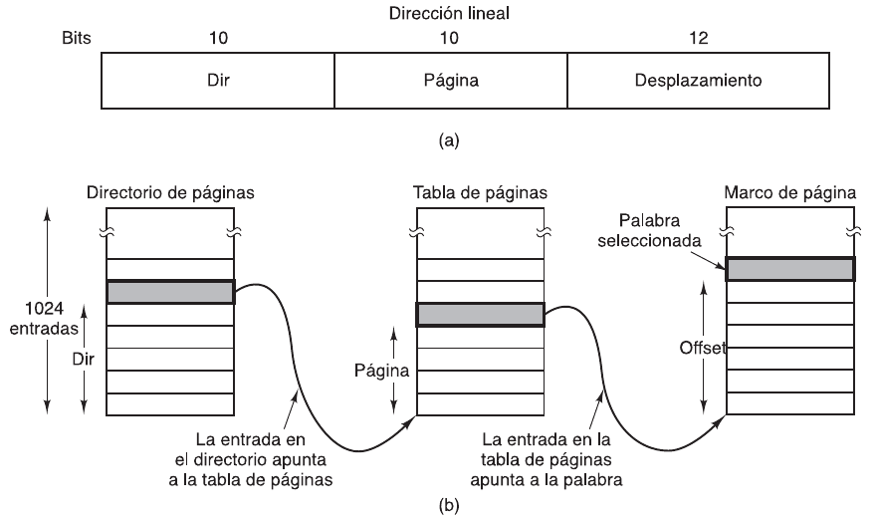
03 / EJEMPLOS DE ARQUITECTURAS
La paginación en el Pentium
El directorio y la tabla de páginas localizan el marco físico. En este esquema, cada página ocupa 4 KB.
Implementación y segmentación
15 / 16
Notes:
Fuente: documento proporcionado «Implementación y Segmentación.pdf», páginas impresas 245–246. Secciones 3.6 y 3.7. Esquema reproducido del documento.

Slide 16
03 / EJEMPLOS DE ARQUITECTURAS
Protección y conclusión
01
El Pentium descrito utiliza cuatro niveles de privilegio, del 0 al 3.
02
Los permisos y las entradas controladas protegen los segmentos.
03
La segmentación organiza la memoria. La paginación permite cargar solo lo necesario.
04
El nivel 0 tiene el mayor privilegio. El nivel 3 se utiliza para programas de usuario.
Implementación y segmentación
16 / 16
Notes:
Fuente: documento proporcionado «Implementación y Segmentación.pdf», páginas impresas 246–247. Secciones 3.6 y 3.7.

